Slide 1
León

Slide 2
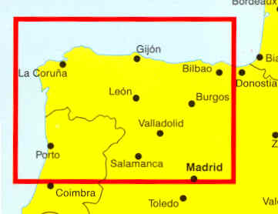
Alcune informazioni
León è una città di circa 130.000 abitanti che si trova nel nord del paese;
È una delle principali mete per il cammino di Santiago, la città infatti è piena di riferimenti al cammino;
In inverno le temperature sono molto rigide (possono raggiungere tranquillamente i -2 o -3).

Slide 3
Come arrivare
A León c’è un aeroporto ma non ha molti voli, se volete arrivare lì dovrete fare uno scalo a Barcellona. Ma costa davvero tanto.
Il miglior modo per arrivare è prendere l’aereo per Madrid. Una volta atterrati prendere un Bus che collega i vari terminal e arrivare al T4. Arrivati lì avete due soluzioni:
Prendere direttamente il bus ALSA per León, ma ci mette quasi 5 ore.
Prendere un trenino che vi porta alla stazione di Madrid Chamartin e da lì prendere il treno per León che ci impiega 2 ore e mezzo. Per il trenino basta andare in uno dei punti informazione RENFE e chiedere un biglietto per la stazione dei treni, se mostrate il biglietto del treno (Chamartin- León) il viaggio sul trenino sarà gratuito.

Slide 4
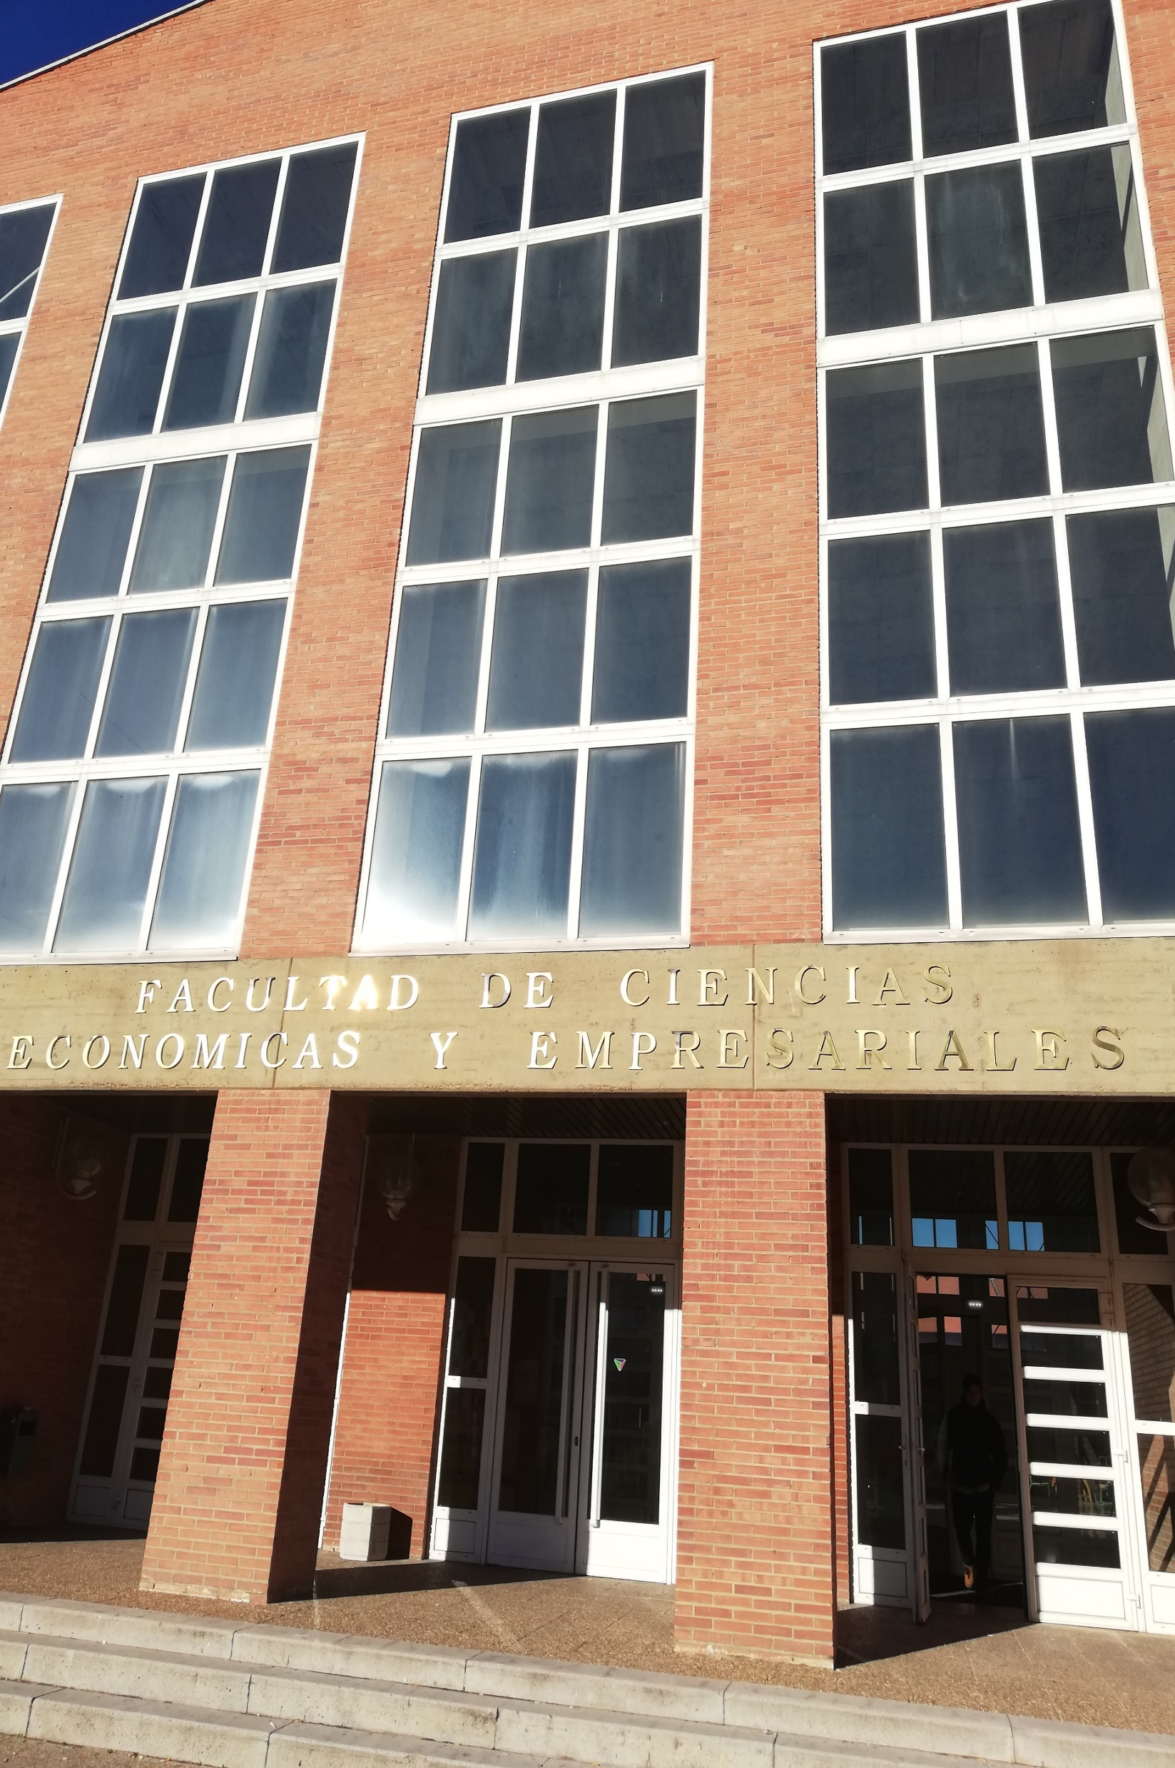
L’Università
L’università di León è formata da diverse facoltà tutte una vicina all’altra. La facoltà di Economia è una delle principali.
Gli esami sono in spagnolo o in inglese (anche se la maggior parte in spagnolo)
I professori sono esigenti e ogni settimana assegnano delle pratiche da svolgere (non per tutte le materie). E’ importantissima la presenza in classe per ottenere voti più alti e svolgere prove intermedie.
In generale gli esami non sono molto difficili rispetto a quelli italiani.

Slide 5
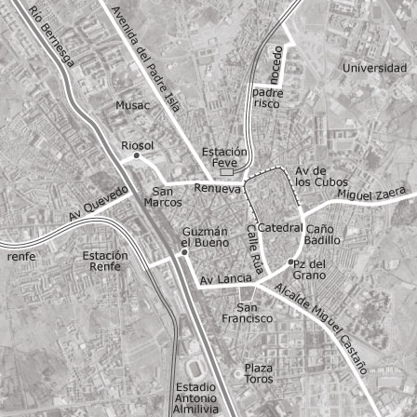
Dove prendere casa?
La zona migliore dove prendere casa è la Palomera. Questa zona si trova circa a metà tra l’Università e il centro. I prezzi medi per una stanza sono dai 180 ai 250 euro al mese.
Alternativa è prendere casa nel centro dove però gli affitti sono leggermente più alti. In generale però se vi muovete per tempo potete trovare ottime stanze ad ottimi prezzi.
Sconsigliate le varie residenze
Per trovare una stanza potete cercare su Idealista o sui gruppi Facebook di Erasmus León.
Palomera
Centro

Slide 6
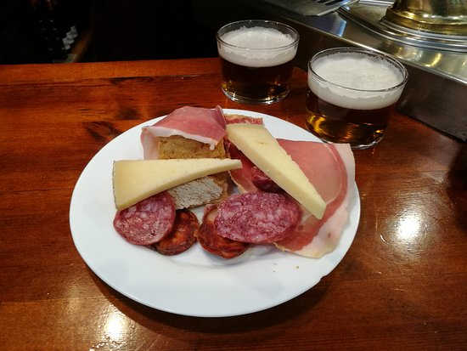
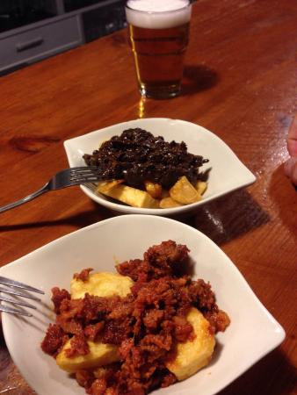
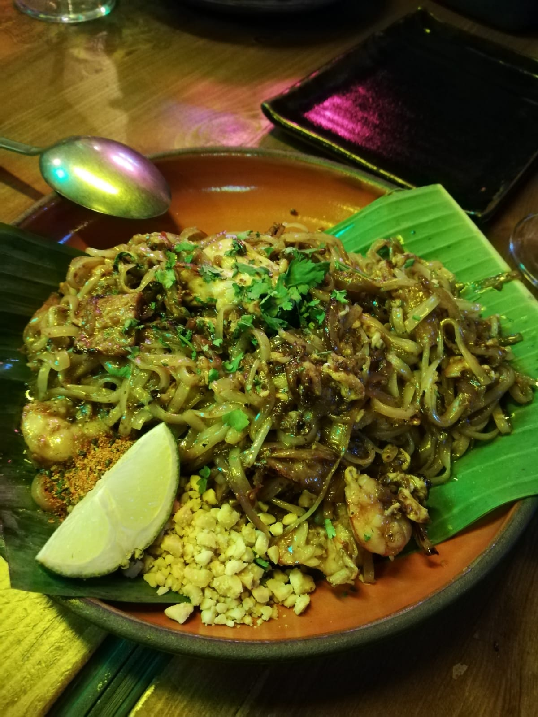
Cosa mangiare a León
León, così come tutta la Spagna, è famosa per le sue tapas. Il costo è davvero basso visto che pagando una bevanda hai sempre una tapas inclusa.
La città è piena di posti dove provare tapas, i migliori sono:
Jamón Jamón (la migliore in assoluto);
La Noria (le migliori crocchette);
El Gaucho (patate con morcilla);
Entrecalles;
Cerveceria Beerland (zona Palomera).
Per quanto riguarda i ristoranti invece:
Paolo Pizzeria;
Kamado (cucina asiatica);
La Parilla;
El Patio (anche per le tapas).

Slide 7
La vita serale
La vita serale a León si svolge principalmente in 3 giorni:
Martedì: festa Erasmus al Traga, dove, con una tessera che l’associazione Erasmus (AEGEE León) vi darà, avrete sconti;
Giovedì: serata universitaria in diversi locali, al Traga, Nox, Studio 54, Posada del Buddha e molti altri;
Sabato: esce tutto il mondo, il centro è pieno di persone. Per il sabato è molto carina anche la discoteca Glam.
In generale però i costi non sono assolutamente alti.

Slide 8
Contatti
Per qualsiasi altra informazione aggiuntiva non esitate a contattarci:
Alessandro Iorio
alessandroiorio@hotmail.com
+39 3936010962
Francesco Meschini
francesco.meschini@tiscali.it
+39 3934796355

